Slide 1


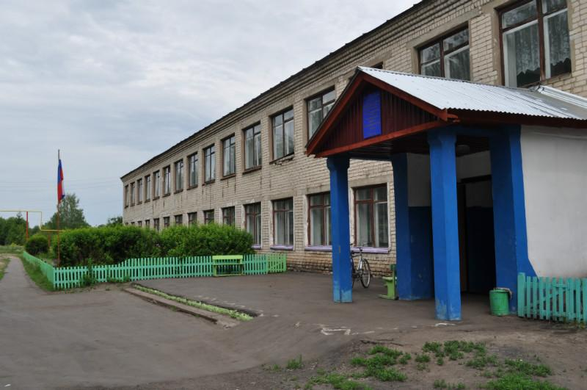
Муниципальное общеобразовательное учреждение
Столбищенская средняя школа
Всероссийский конкурс «Лучшая школьная столовая»
Приготовление школьного завтрака.

Slide 2

Завтрак – важнейший прием пищи.
Его главная задача – зарядить нас энергией.
Завтрак из школьного меню:
Картофельное пюре
Рыба, тушенная в томате с овощами
Салат из свеклы с сыром
Компот из сухофруктов
Хлеб пшеничный и ржаной

Slide 3
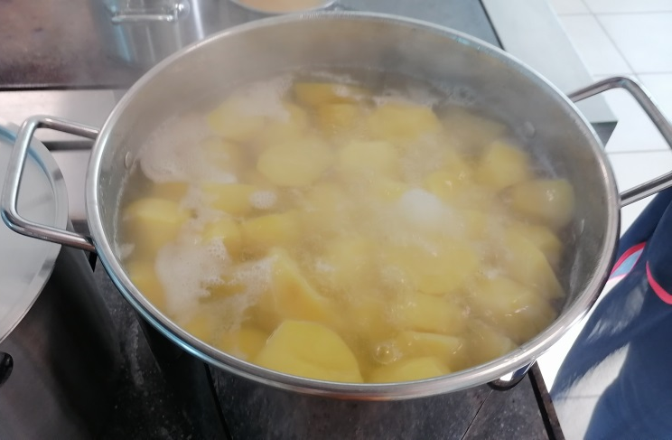
Картофельное пюре
Технология приготовления
Очищенный картофель варят в кипящей подсоленной воде до готовности. Воду сливают. Добавляют кипяченное молоко и растопленное доведенное до кипения сливочное масло. Протирают, перемешивают.
Требования к качеству:
Внешний вид: протертая картофельная масса.
Консистенция: густая, пышная, однородная.
Цвет: белый с кремовым оттенком.
Вкус: свойственный вареному картофелю ,с выраженным привкусом сливочного масла и кипяченного молока, умеренно соленый, нежный.
Запах: свежеприготовленного картофельного пюре с ароматом кипяченного молока и сливочного масла.

Slide 4
Рецептура
 |  | На 1 порцию
№№ | Наименование продуктов | Брутто (гр) | Нетто (гр)
1 | Картофель | 234 | 176
2 | Молоко | 32 | 30
3 | Масло сливочное | 10 | 10
 | Выход: 200гр

Slide 5
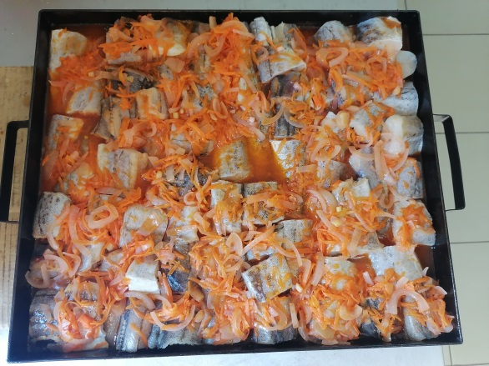
Рецептура:
Рыба, тушенная в томате с овощами
№№ | Наименование продуктов | На 1 порцию
 |  | Брутто(гр) | Нетто (гр)
1 | Минтай | 123 | 62
2 | Вода | 19 | 19
3 | Морковь | 23 | 18
4 | Лук репчатый | 16 | 12
5 | Томатное пюре | 10 | 10
6 | Масло растительное | 5 | 5
7 | Сахар | 2 | 2
8 | Раствор лимонной кислоты | 2.5 | 2.5
9 | Лавровый лист | 0.01 | 0.01
10 | Масса тушеной рыбы | - | 50
11 | Масса готовой рыбы с овощами и соусом | - | 100
Выход: 100г

Slide 6
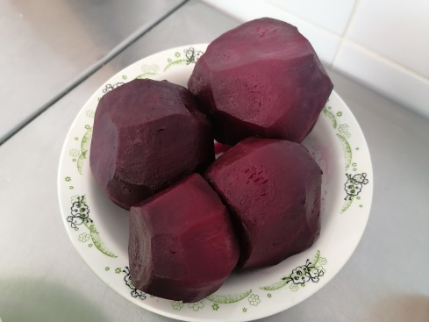
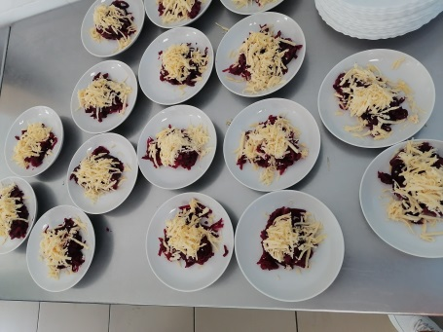
Салат из свеклы с сыром
Технология приготовления.
Вареную свеклу нарезают соломкой. Добавляют мелко нарезанный чеснок и заправляют маслом растительным. Салат укладывают горкой и при отпуске посыпают сыром, натертым на крупной терке.
Рецептура.
Наименование сырья и продуктов | Расход сырья и продуктов на 1 порцию, г
 | брутто | нетто
Свекла | 103,3 | 81
Сыр | 16,5 | 15
Чеснок | 0,64 | 0,5
Масло растительное | 5 | 5
ВЫХОД блюда |  | 100

Slide 7

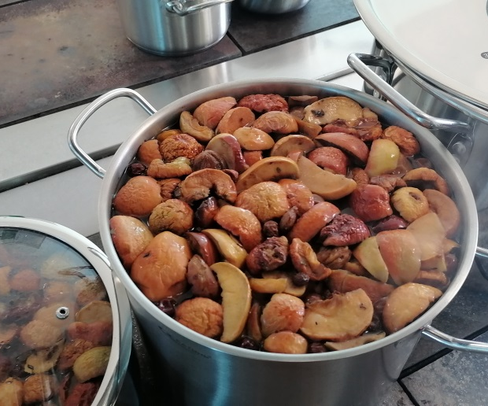
Компот из сухофруктов
Технология приготовления
Подготовленные сухофрукты тщательно промывают ,заливают горячей водой, нагревают до кипения, всыпают сахар, добавляют лимонную кислоту и варят да готовности.
Требования к качеству:
Внешний вид: сухофрукты сохранили форму, жидкая часть прозрачная.
Консистенция: компота –жидкая, плодов- мягкая.
Цвет: коричневый.
Вкус: сладкий ,с хорошо выраженным привкусом сухофруктов. Запах: сухофруктов.
Рецептура
 |  | На 1 порцию
№№ | Наименование продуктов | Брутто (гр) | Нетто (гр)
1 | Сухофрукты смесь | 20 | 25
2 | Сахар | 20 | 20
3 | Кислота лимонная | 0.2 | 0.2
4 | Вода | 200 | 200
Выход: 200 г

Slide 8

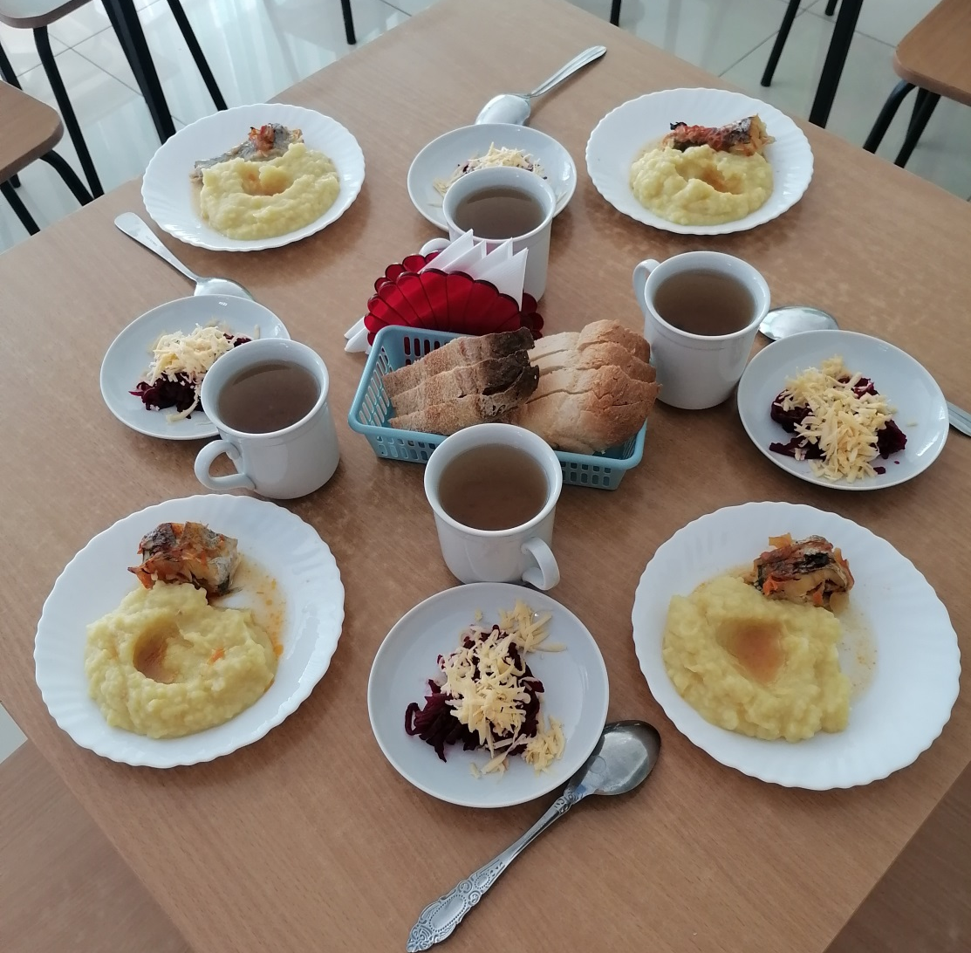
Приятного аппетита!

